Slide 1
개발환경_서비스등록메뉴얼 (FrontEnd – VueJS, Xampp)

Slide 2
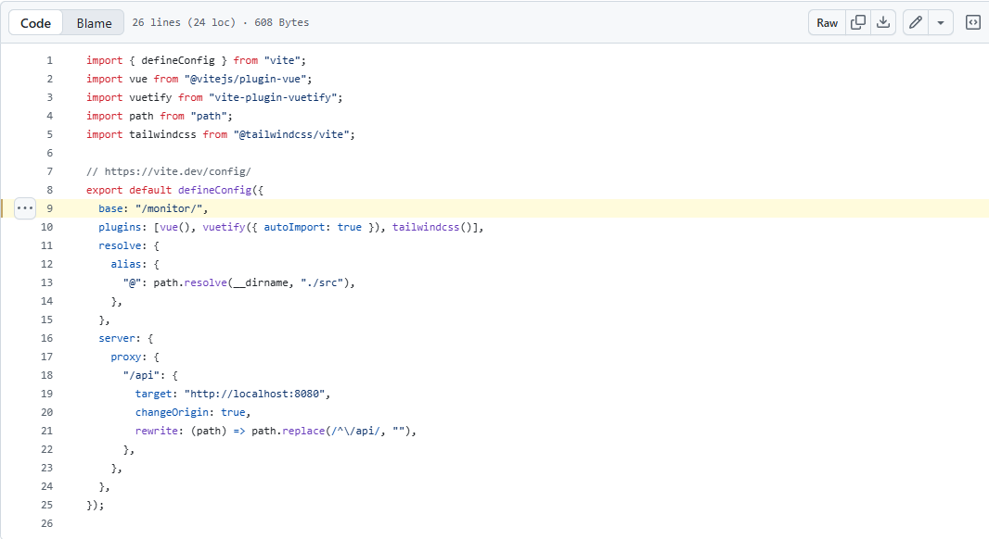
* 서비스 배포
** 서비스 배포 순서 **
Vite.config.js 파일 오픈
Base 폴더를 지정하기 ex) monitor

Slide 3
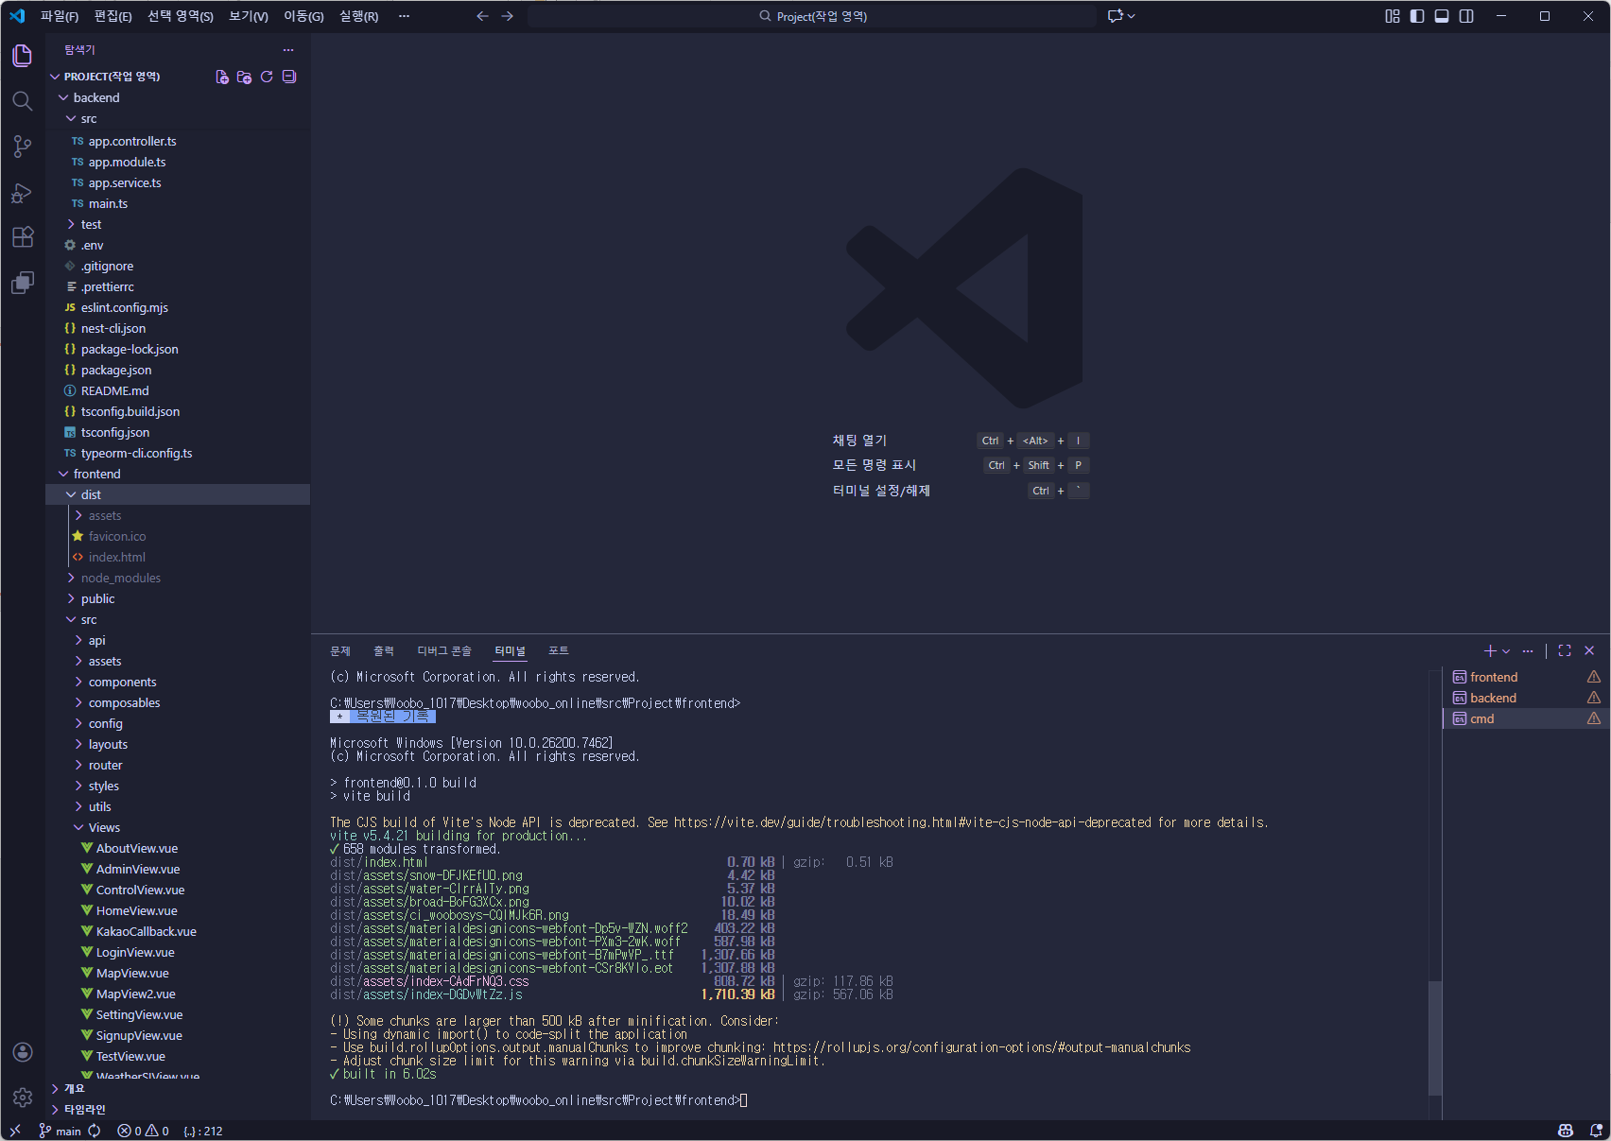
* 서비스 배포
** 서비스 배포 순서 **
Vscode에서 터미널 -> frontend 디렉토리 이동
Npm run build 명령어 실행
-> 터미털 창 로그를 확인(정상적으로 빌드 완료)
-> 좌측 파일트리에 dist 파일 생성됨을 볼 수 있다.
Dist 파일은 배포될 코드들을 압축해 놓은 형태

Slide 4
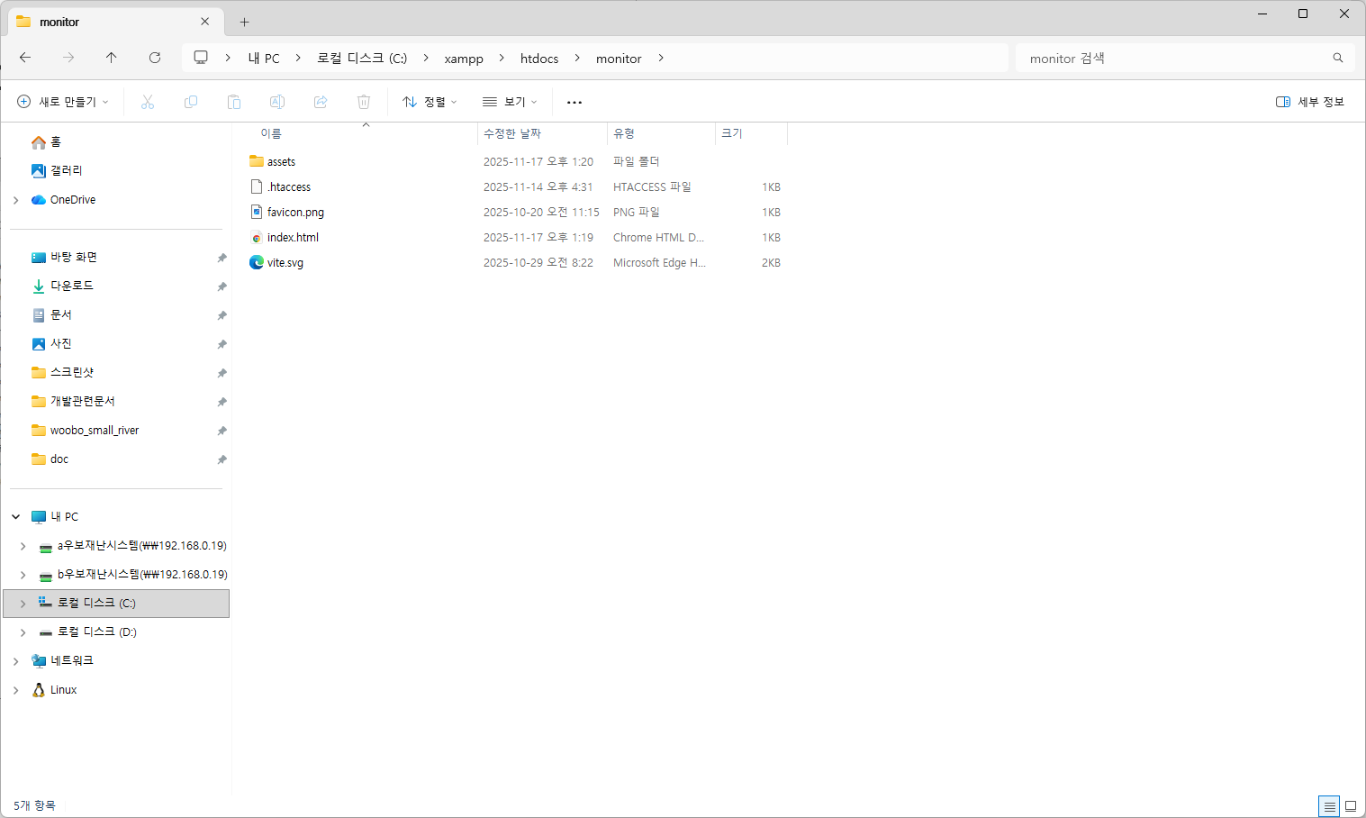
* 서비스 배포
** 서비스 배포 순서 **
생성된 dist 파일을 아래 경로로 이동
-> c드라이브/xampp/htdocs/파일명/dist 내부 파일 넣기
(예시로 monitor 폴더를 생성 후 안에 dist 생성 파일을 넣음)

Slide 5
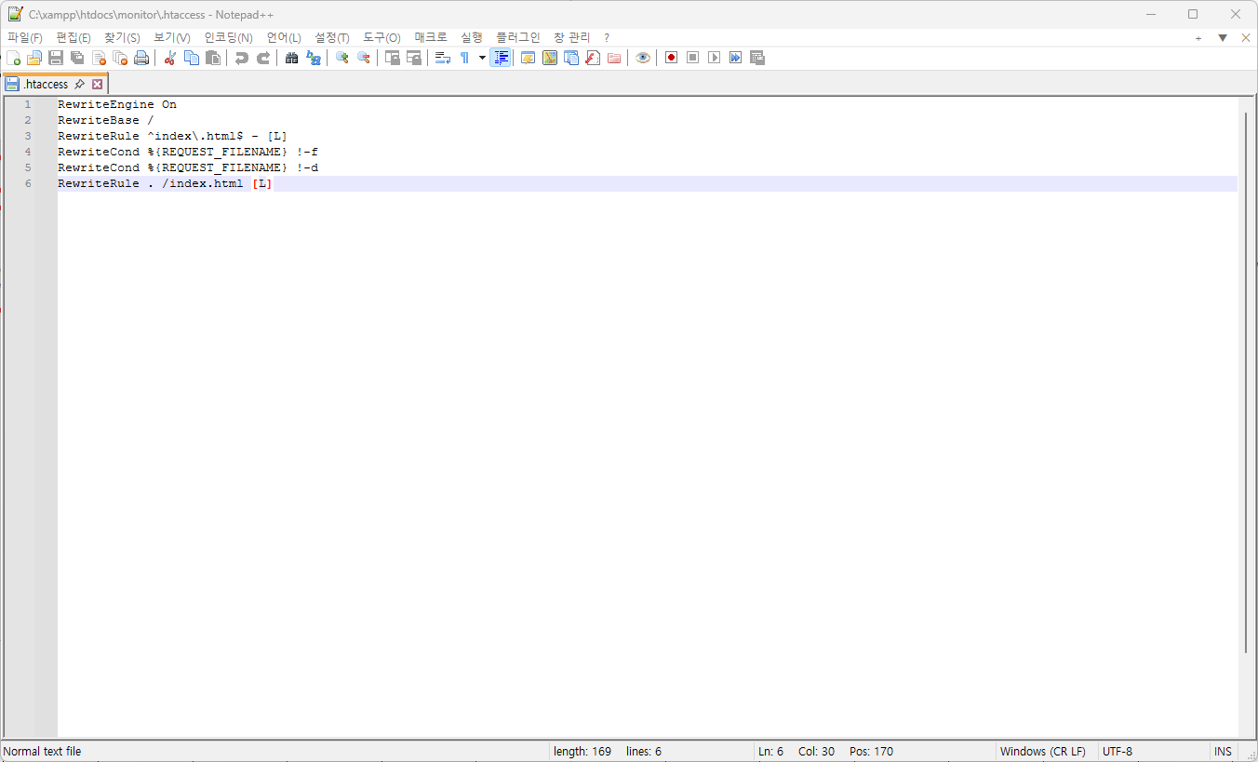
* 서비스 배포
** 서비스 배포 순서 **
Dist 파일 안에 .htaccess 파일 생성
-> 좌측 화면 코드 입력

Slide 6
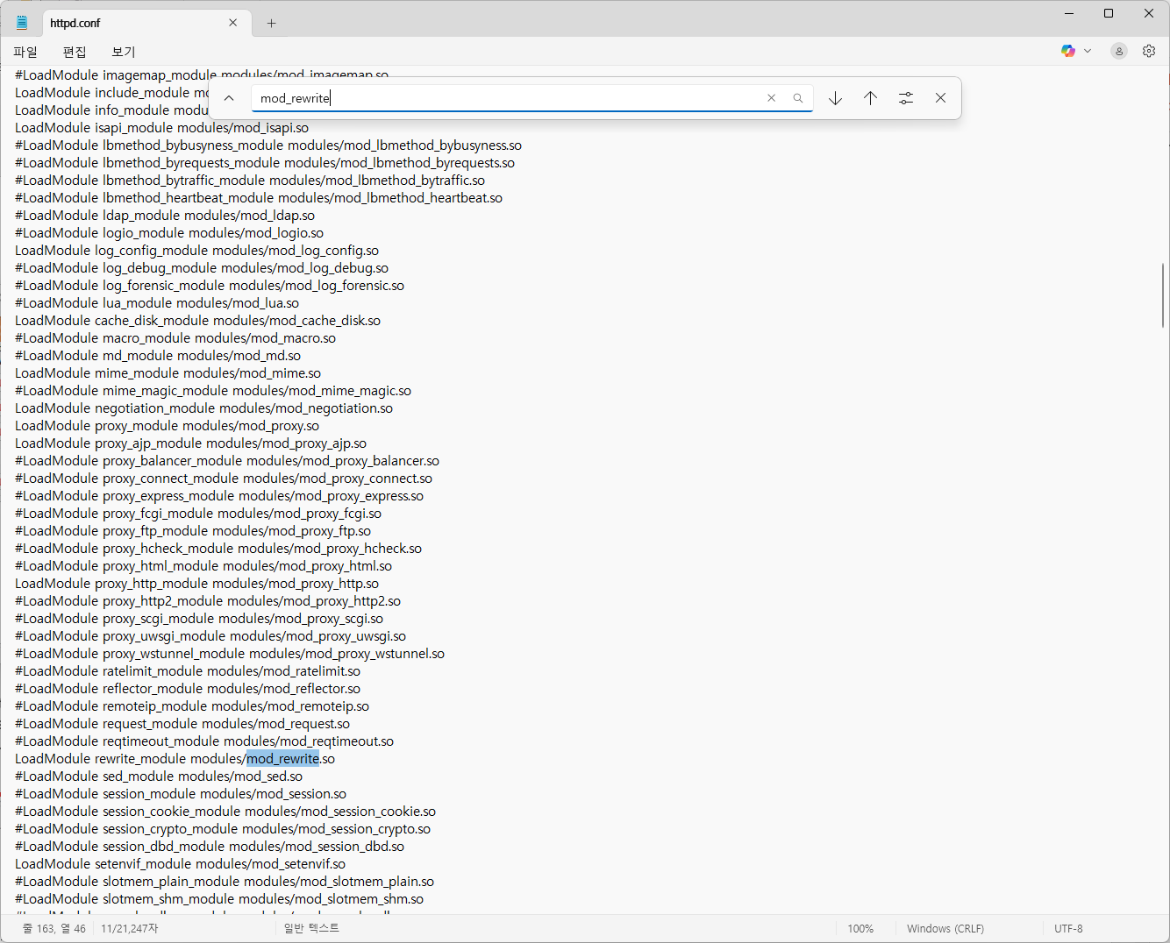
* 서비스 배포
** 서비스 배포 순서 **
Apache httpd.conf 파일에서 mod_rewrite 주석 풀기

Slide 7
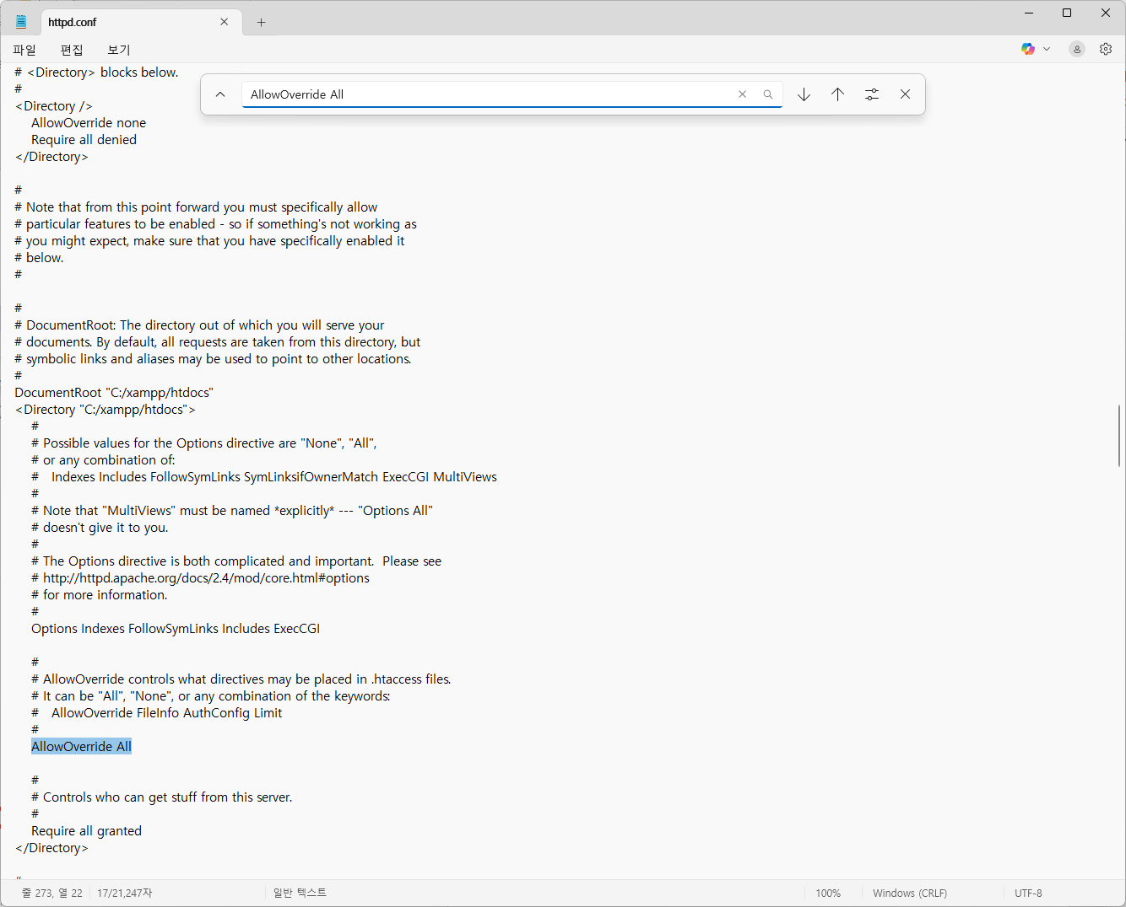
* 서비스 배포
** 서비스 배포 순서 **
Apache httpd.conf 파일에서
AllowOverride All,
Require all granted 주석확인

Slide 8
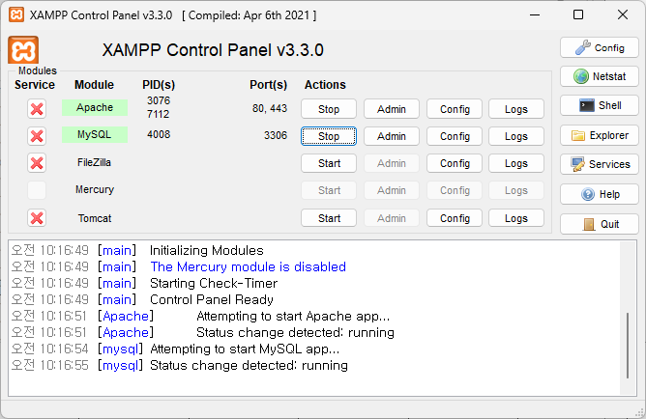
* 서비스 배포
** 서비스 배포 순서 **
Apache 확인해서 웹 서버 구동 시작
-> http://localhost 동작 하면 구동되고 있는 상황

Slide 9
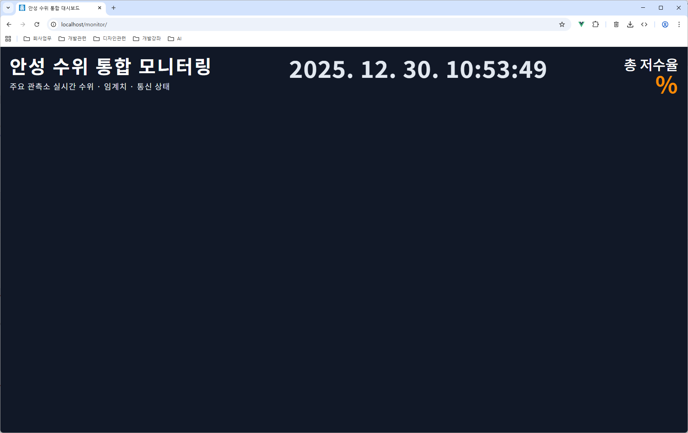
* 서비스 배포
** 서비스 배포 순서 **
웹페이지 주소창 입력 -> http://localhost/monitor
생성한 폴더 명을 적어 주고 위 주소로 들어 갔을 때
좌측 이미지 같이 이미지 같이 나오면 정상 등록 완료

